Slide 1
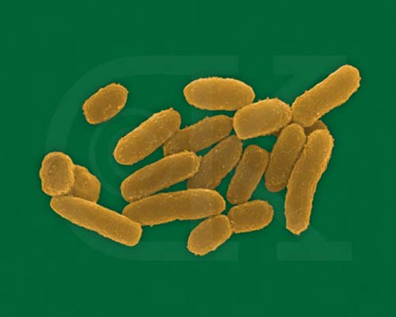
peste

Slide 2
Peste
Yersinia pestis
Endemica in India, Sud est asiatico, Sud Africa, Sud America, Messico, sud ovest USA.
Casi sporadici

Slide 3
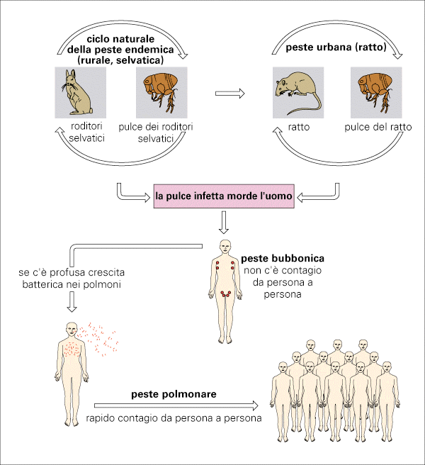
PESTE

Slide 4
Peste Patogenesi
Moltiplicazione cutanea nel sito d’ingresso
Diffusione linfatica Linfonodi locali e regionali
Produzione di fattori di virulenza (antigene antifagocitario, endotossine e tossine proteiche)
2-6 gg dal morso della pulce i linfonodi ascellari e inguinali diventano doloranti ingrossamento bubboni infiammazione sanguinamento

Slide 5
Peste Patogenesi
Febbre
Nelle forme lievi, arresto della patologia
Nelle forme gravi,diffusione ematogena con setticemie, emorragie (coinvolgimento milza,fegato, polmoni,SNC).
Complicanze comuni coaugulazione intravasale, polmonite, meningite.
Mortalità 50% peste bubbonica circa 100% peste polmonare.
Forte immunizzazione alla guarigione.

Slide 6
Peste DIAGNOSI
Batteri si ritrovano in aspirato linfonodale
Nell’espettorato (peste polmonare)
Osservazione microscopica dopo colorazione di Gram o con anticorpi fluorescenti

Slide 7
Peste TRATTAMENTO
Antibiotici
Streptomicina
Tetraciclina

Slide 8
Peste MISURE PREVENTIVE
Misure di quarantena (porti, navi)
Controllo roditori (porti aeroporti)
Isolamento dei malati
Chemioprofilassi (tetracicline) durante le epidemie o viaggi in aree colpite
Vaccinazioni dei militari o lavoratori in zone endemiche.

Slide 9
Peste VACCINO
COSTITUITO DA BATTERI UCCISI CON FORMALINA
FORNISCE SOLO UNA PROTEZIONE PARZIALE

